Slide 1
ألعابي

Slide 2
الوحدة
4
ما مكانك المفضل للعب ؟
أماكن اللعب :
1
داخل البيت
مسكني
ألعابي
خارج البيت
2

Slide 3
تجدنا في جوجل

Slide 4
الوحدة
4
ألون هذه الألعاب بألوان أحبها
لكل طفل لعبة تناسب ه حسب عمره و يدون هذا العمر على الغلاف الخارجي للعبة
2
4
مسكني
1
3
ألعابي
أنا عندي لعبة ألعب بها في أوقات فراغي
ألعابي تعلمني و تسليني

Slide 5
الوحدة
4
أنظر و ألاحظ :
ارسمي دائرة حول السلوك الصحيح أثناء اللعب ثم اكتشفي الخطأ في الصورة الأخرى :
مسكني
ألعابي
الخطأ هو المرور أمام الأرجوحة أثناء اللعب

Slide 6
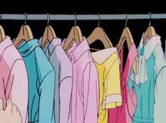
للعب مع الآخرين قوانين أهمها :
الوحدة
4
مراعاة أدوار الآخرين
المحافظة على الألعاب
2
4
مسكني
1
3
ألعابي
الالتزام بقواعد اللعبة
مراعاة أدوار الآخرين

Slide 7
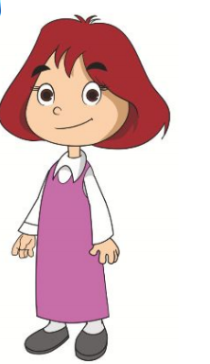
هناك وقت للعب و وقت آخر للدراسة و حل الواجبات المنزلية
الوحدة
4
مسكني
ألعابي

Slide 8
الوحدة
4
أنظر و ألاحظ :
لم يمنع الوالدان أبناءهم من اللعب بالأجهزة اللوحية و الهواتف الذكية لوقت طويل ؟
لأنها تؤثر على أبصارهم و تضيع أوقاتهم من غير فائدة
مسكني
ألعابي

Slide 9
1
اختاري من الألعاب ما يناسب سنك
2
تبرعي بالفائض من ألعابك للمحتاجين
3
حافظي على لعبتك لتبقى طويلا
4
لا تطلبي من والديك شراء اللعب الباهظة الثمن
5
شاركي الآخرين في اللعب
6
رتبي لعبك في مكانها ليبقى بيتكم مرتبا

Slide 10
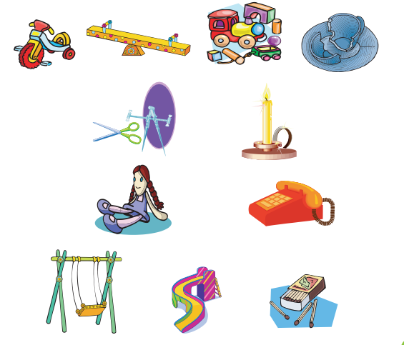
نشاط 1 :
الوحدة
4
أ
أرسم دائرة حزل الأشياء الخطرة التي
تنجنبها أثناء اللعب :
مسكني
ألعابي

Slide 11
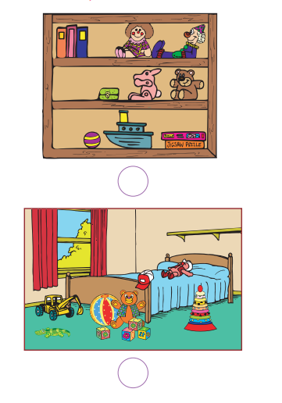
نشاط 1 :
الوحدة
4
أ
أختار المكان الصحيح لوضع الألعاب
مسكني
ألعابي

Slide 12
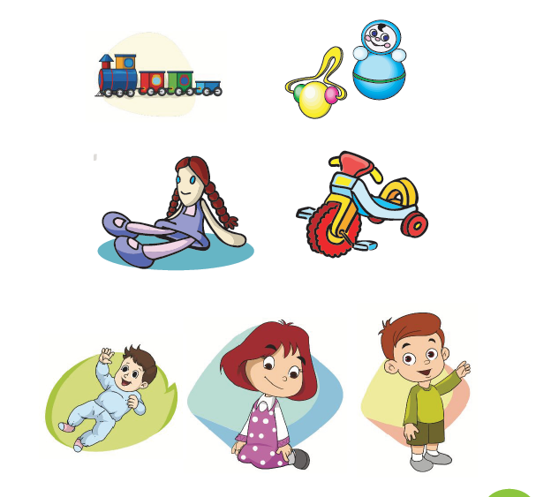
نشاط 1 :
الوحدة
4
أ
أصل كل طفل باللعبة المناسبة له .
مسكني
ملابسي

Slide 13
انتهى الدرس

Slide 14
جميع الحقوق محفوظة لموقع حلول اون لاين يحق لك الاستخدام والتعديل عليها كما تشاء لكن يحرم بيعها او نشرها في المواقع الاخرى

